Slide 1

Khởi động

Slide 2



Trò Chơi Kéo Co

Slide 3
Cách chơi
Các em học sinh sẽ trả lời câu hỏi để giúp đội mình kéo thắng đội bạn. Mỗi câu trả lời đúng trong thời gian quy định sẽ giúp đội mình thắng 1 hiệp.
Trường hợp cả hai đội không trả lời đúng sẽ coi như hòa. Hiệp đó không tính vào số hiệp thắng.
Kết thúc trò chơi đội nào có số hiệp thắng nhiều hơn (tương đương với trả lời đúng nhiều câu hỏi hơn) sẽ là đội chiến thắng.
Notes:
Bài giảng thiết kế bởi: Hương Thảo - tranthao121006@gmail.com

Slide 4


15
14
13
12
11
10
9
8
7
6
5
4
3
2
1
0
Tính nhẩm
100 – 80 = ?
20

Slide 5
15
14
13
12
11
10
9
8
7
6
5
4
3
2
1
0
Phép tính nào có kết quả lớn nhất?
87 - 38
41 - 19
87 - 38

Slide 6
15
14
13
12
11
10
9
8
7
6
5
4
3
2
1
0
Phép tính nào có kết quả sai?
96 – 19 = 77
51 – 26 = 35
51 – 26 = 35

Slide 7



Bài 23
Trừ số có hai chữ số (có nhớ) cho số có hai chữ số
Tiết 3
Notes:
Bài giảng thiết kế bởi: Hương Thảo - tranthao121006@gmail.com

Slide 8

Đặt tính rồi tính
1
54 - 27
72 - 36
50 - 25
95 - 48
54
72
50
95
-
-
-
-
27
36
25
48
2
7
3
6
2
5
4
7

Slide 9
Tìm chữ số thích hợp
2
4
8 3
?
1
?
7
7
-
-
-
1 7
?
9
2 5
5
2
4
2
4
4
6
?
?

Slide 10
Tòa nhà có 60 căn phòng. Có 35 căn phòng đã bật đèn. Hỏi còn bao nhiêu căn phòng chưa bật đèn?
3
Bài giải
Số căn phòng chưa bật đèn là:
60 – 35 = 25 ( căn phòng)
Đáp số: 25 căn phòng

Slide 11
Chọn kết quả đúng.
4
32 + 48 – 16 = ?
A. 54
B. 64
C. 74

Slide 12
Chọn kết quả đúng.
4
33 – 16 + 53 = ?
A. 70
B. 60
C. 50

Slide 13





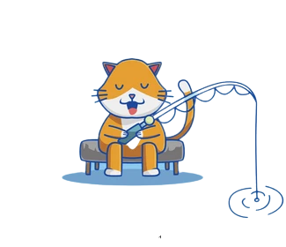
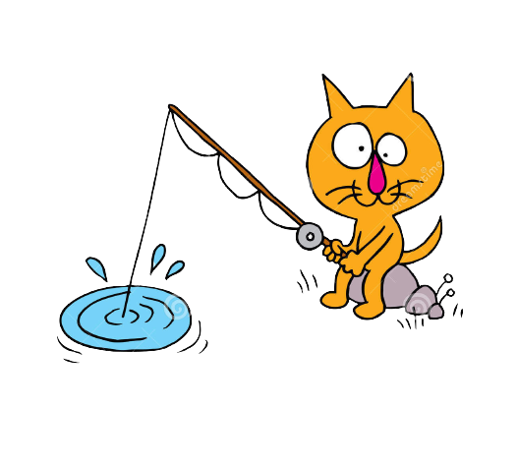



Trò Chơi: Mèo đi câu cá
55
65
81 - 16
90 - 35
72 - 27
45
Con hãy chọn phép tính ứng với kết quả trên xô của mỗi chú mèo nhé!

Slide 14

  CHÀO TẠM BIỆT!

